Slide 1
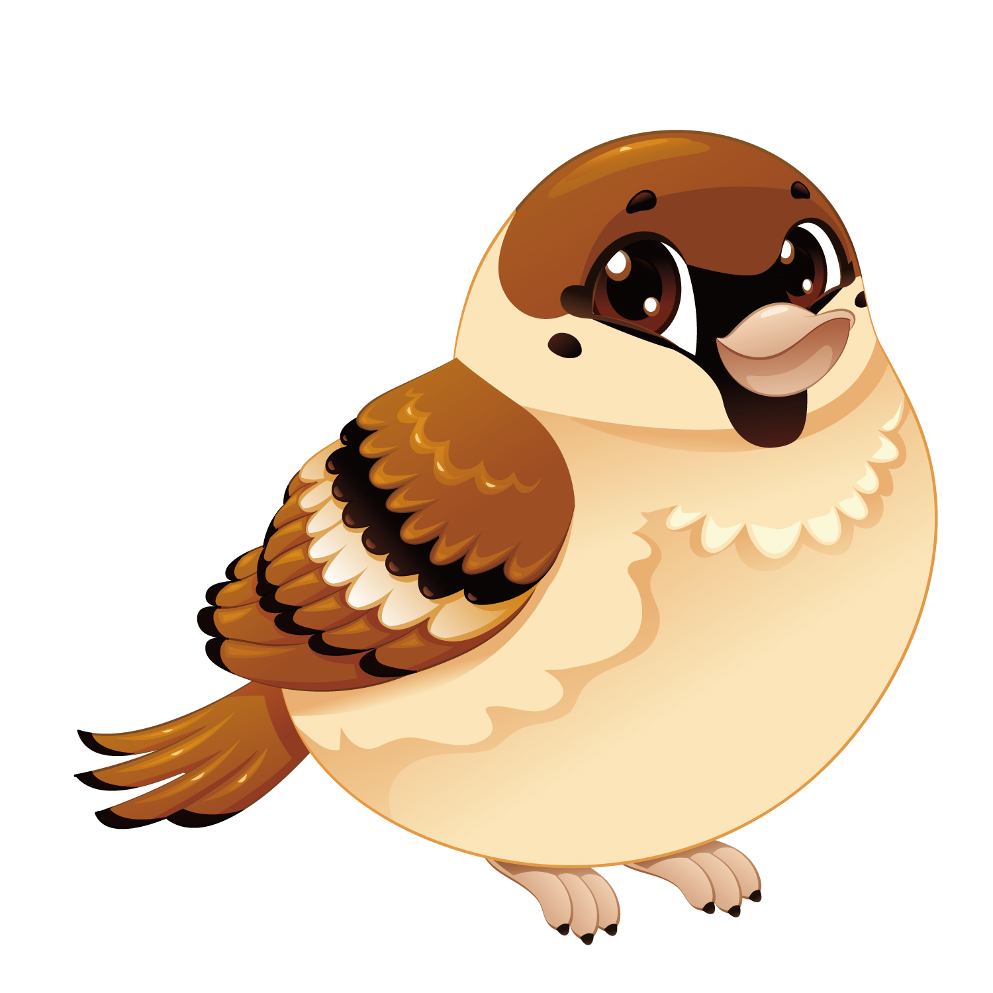
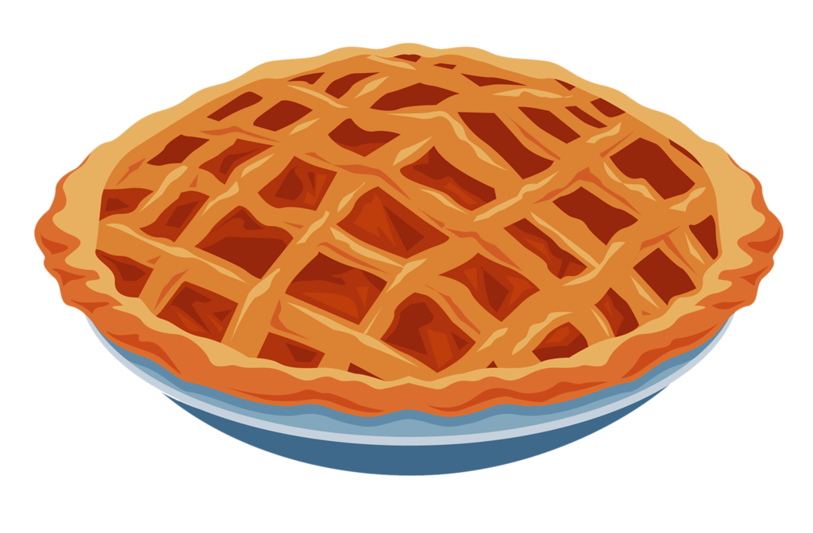
?
на оранжевом круге..
на красном квадрате..
Звук Р
в предложениях
на сером сердце..
на розовом квадрате..
на черном ромбе..
?

Slide 2
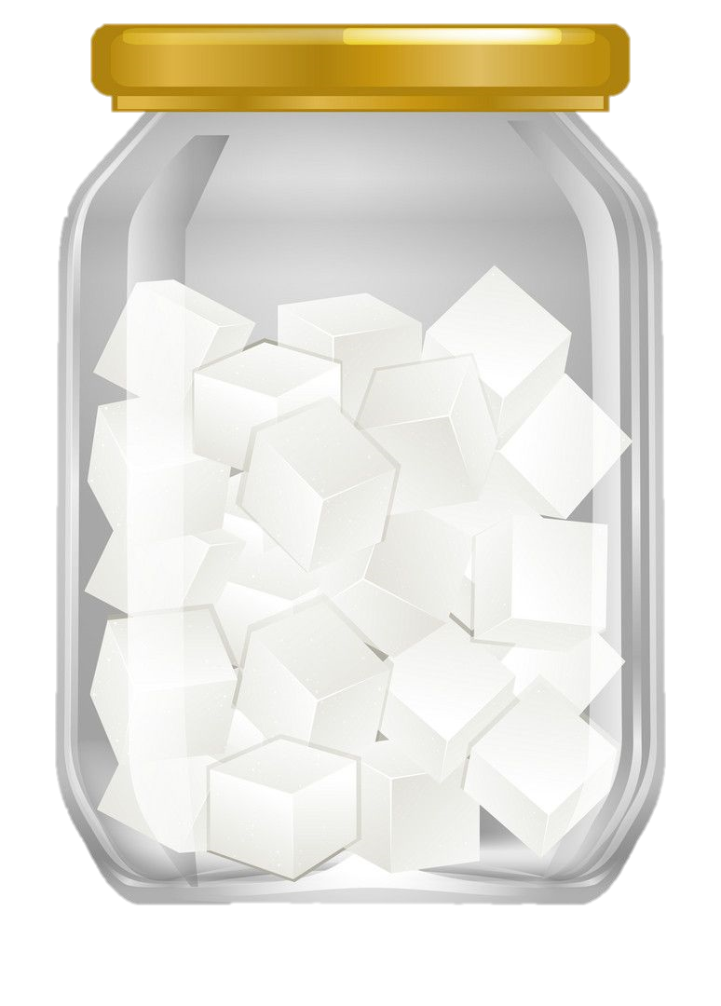
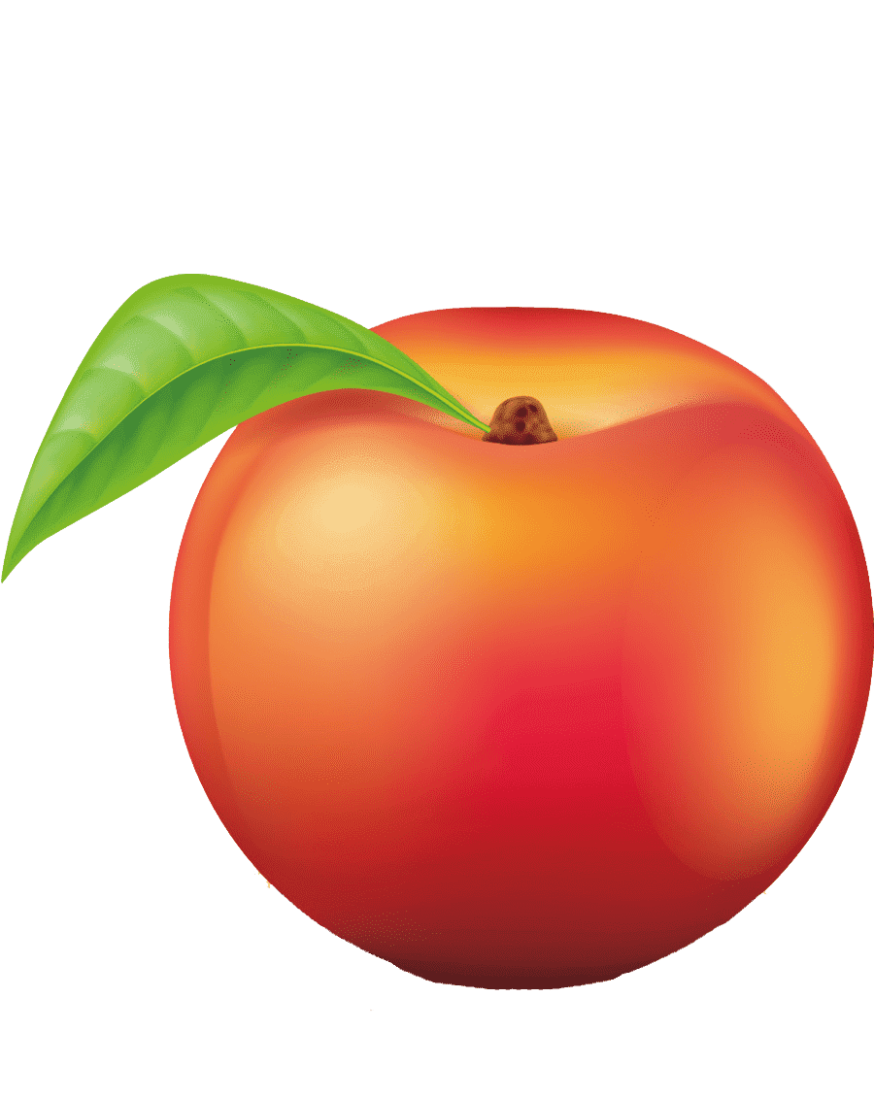
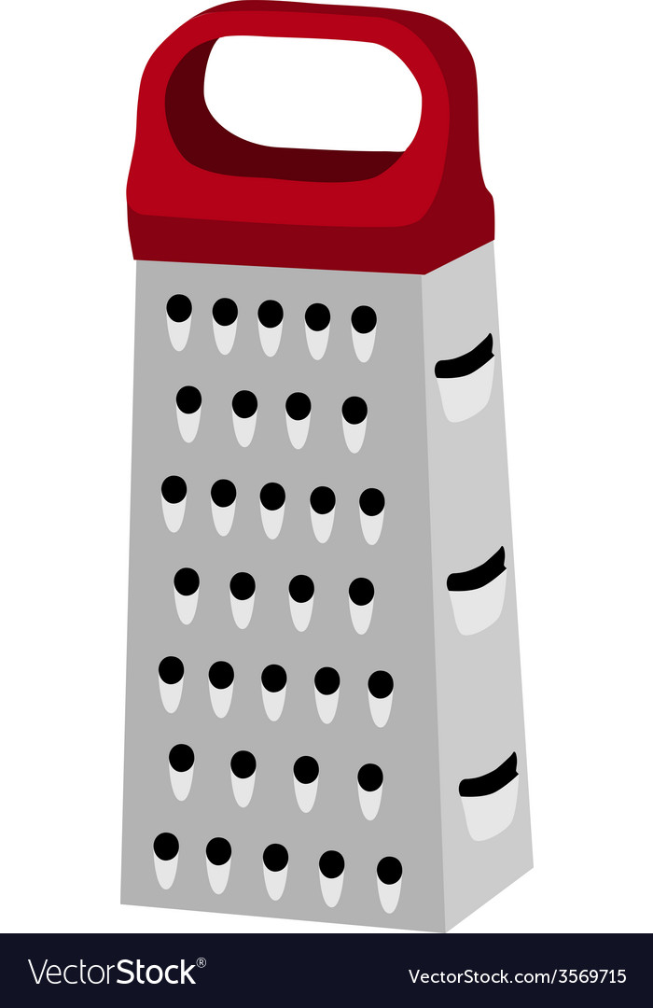
Назови, что на каждой фигуре. На красном квадрате – ковёр КЛИК на фигуру

Slide 3
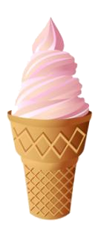
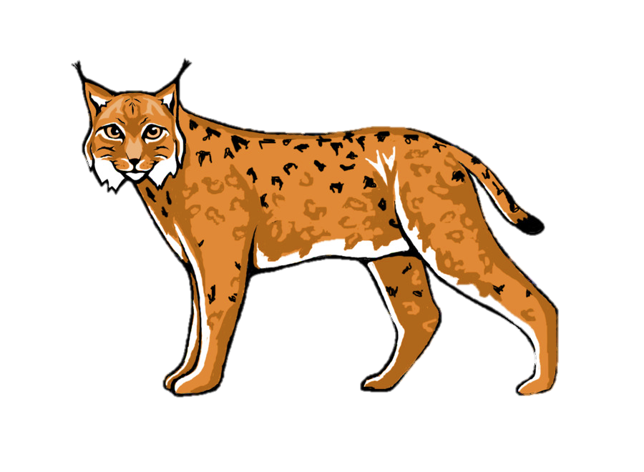
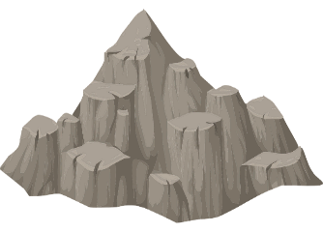
Где звук Р?
КЛИК
на место звука
Всё!

